Slide 1
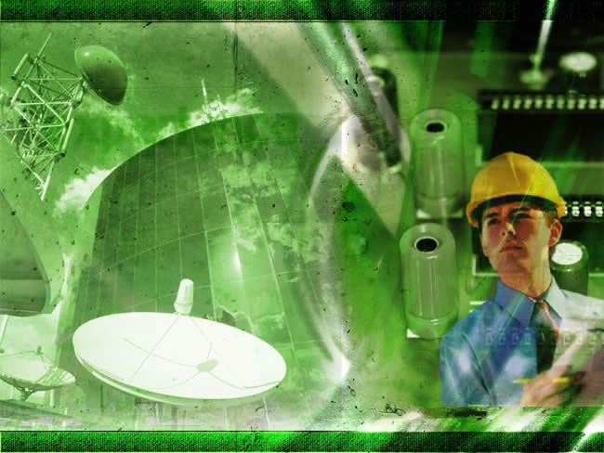

ADMINISTRACIÓN DE LA PRODUCCIÓN

Slide 2
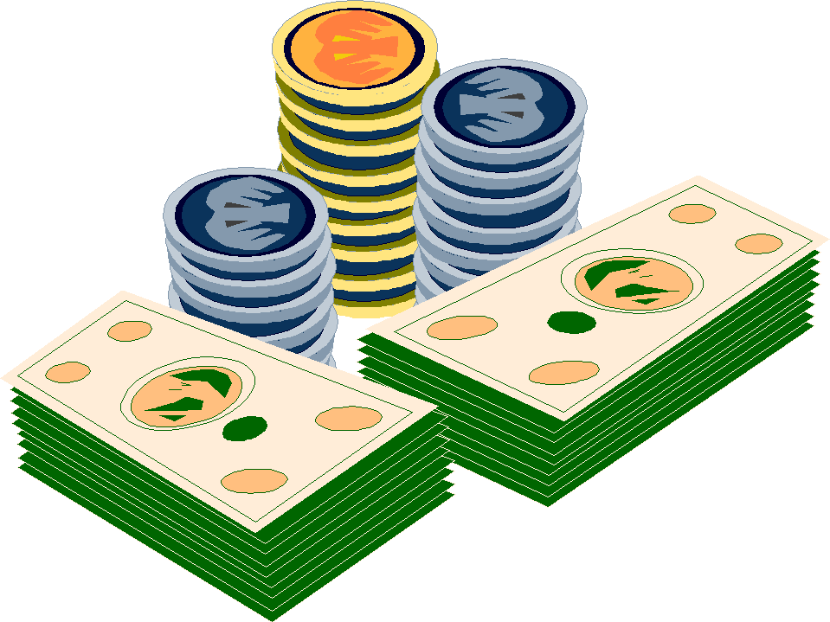
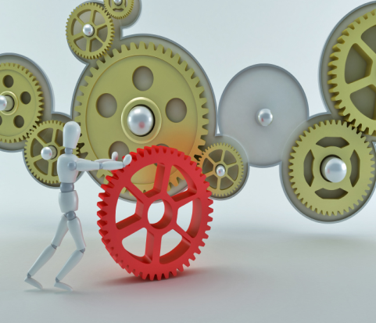
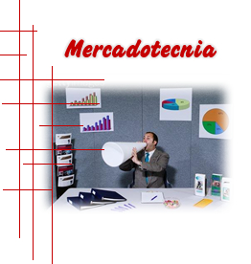
INTRODUCCIÓN A LA ADMINISTRACIÓN DE LA PRODUCCIÓN
El funcionamiento de una empresa requiere de tres funciones básicas:
Finanzas. Tiene que ver con el capital y el equipo necesario para iniciar las actividades de la empresa.
Operaciones. (Producción) con la fabricación del producto.
Mercadotecnia. Venta y distribución del producto.

Slide 3
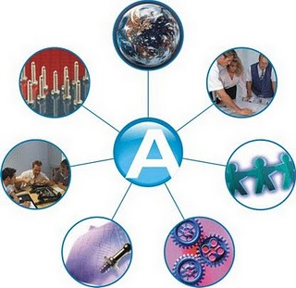
DEFINICIÓN DE LA ADMÓN.. DE LA PRODUCCIÓN.
Las actividades relacionadas con el sistema de producción se refieren a diseño del producto, diseño del proceso, selección del equipamiento, selección y capacitación del personal, selección de los materiales, selección de los proveedores, localización de plantas, distribución interna de plantas, programación del plan e implementación del sistema.
La Administración de la Producción, es la administración de los recursos productivos de la organización. Esta área se encarga de la planificación, organización, dirección , control y mejora de los sistemas que producen bienes y servicios.

Slide 4

DEFINICIÓN DE LA ADMÓN.. DE LA PRODUCCIÓN.
Se puede definir como la administración de los recursos directos necesarios para producir los bienes y servicios que ofrece una organización.
La administración de la producción trata con los recursos directos de producción de la empresa, las cuales pueden considerarse como las cinco P de la Dirección de Operaciones: Personas, Plantas, Procesos y Sistema de Planificación y Control.

Slide 5

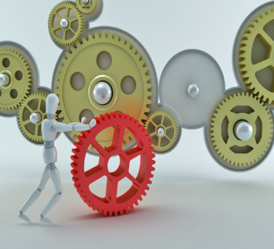
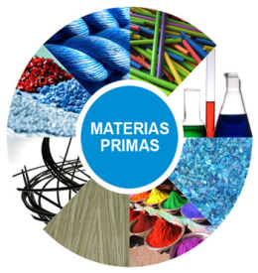

1 PERSONAS
2 PLANTAS
3 PARTES
4 PROCESOS
5 SISTEMAS DE PLANIFICACIÓN Y CONTROL
Son la fuerza de trabajo directa e indirecta.
Fábricas o ramas de servicio donde se realiza la producción.
Son los procedimientos y la información que utiliza la gerencia para manejar el sistema
Las cinco P
Comprenden los materiales o en el caso de servicios, los suministros que pasan a través del sistema.
Son los pasos necesarios para lograr la producción..

Slide 6
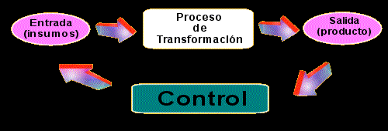
SISTEMA DE PRODUCCIÓN
Para entender mejor que es un Sistema de Producción, definiremos por separado los conceptos de sistema y de producción.
Un Sistema es de todo conjunto de elementos que se hallan interrelacionados funcionalmente en busca del logro de ciertos objetivos.
La Producción es la transformación de Insumos en productos.
Por lo tanto podríamos definir, en forma simplificada, que un Sistema de Producción es aquel que tiene una entrada (insumo), los cuales sufren un proceso de transformación y una salida (producto), realimentándose el mismo a través de un proceso de control, como se ilustra a continuación.

Slide 7
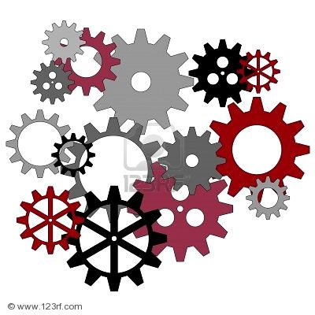
SISTEMA DE PRODUCCIÓN
AMBIENTE EXTERNO
ENTRADAS
PROCESOS
SALIDAS
M.P./P.T.
MANO DE OBRA
ENERGIA
CAPITAL
INFORMACION
CLIENTE / C.F.
SERVICIOS
BIENES
SERVICIOS
PROCESO
PRODUCTIVO
SISTEMA DE
CONVERSIÓN
SISTEMA DE
CONTROL
CONTROL POR
RETROALIMENTACION

Slide 8
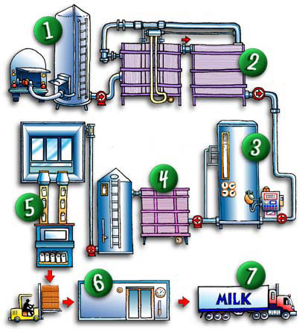
Los sistemas productivos
En los sistemas productivos concurren materiales, trabajo e información para producir bienes y servicios.

Slide 9
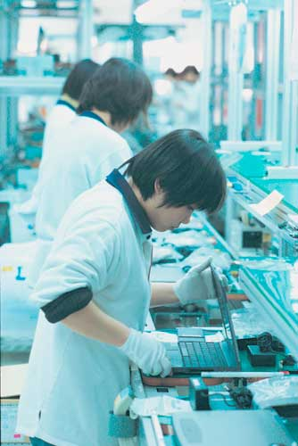
Bienes y servicios
Para la Administración de la Producción es tan importante la producción de bienes (por ejemplo, computadoras)...

Slide 10
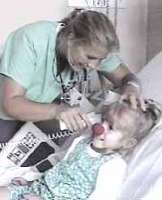
Bienes y servicios
... como la de servicios (por ejemplo, un hospital).

Slide 11
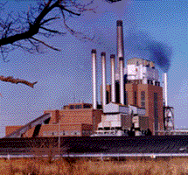
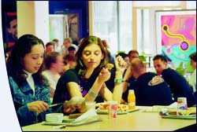
Bienes y servicios
Aunque la división entre bienes y servicios es cada vez más sutil. ¿Cómo clasificamos una planta eléctrica? ¿Y un restaurante?

Slide 12
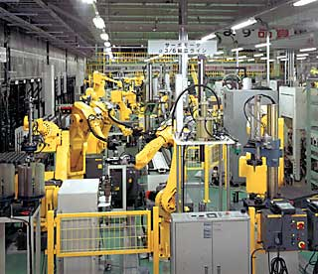
Tecnologías
A la Administración de la Producción le interesan todas las tecnologías, desde las más robotizadas...

Slide 13
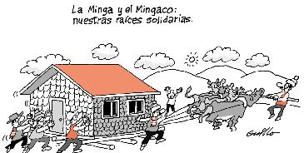
Tecnologías
... hasta aquellas basadas en la energía de seres vivos.

Slide 14
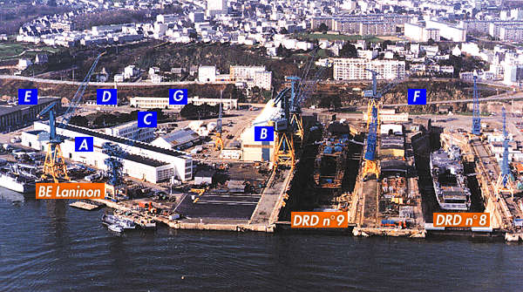
Los desafíos
Los principales problemas de la Administración de la Producción son la planificación de la capacidad física...

Slide 15
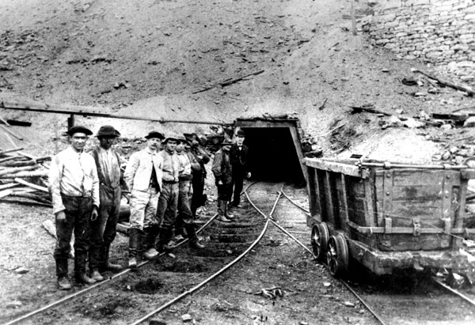
Los desafíos
... la capacidad humana, ...

Slide 16
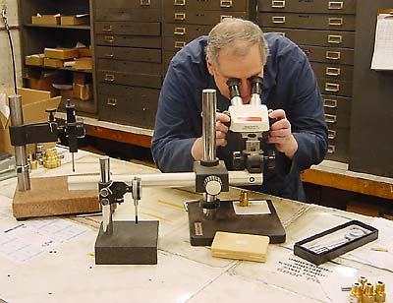
Los desafíos
... la calidad, ...

Slide 17
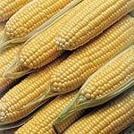
Los desafíos
... y la tecnología.

Slide 18
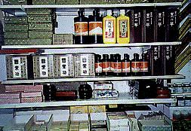
Los desafíos
La existencia de inventarios es un problema en la industria de bienes...

Slide 19
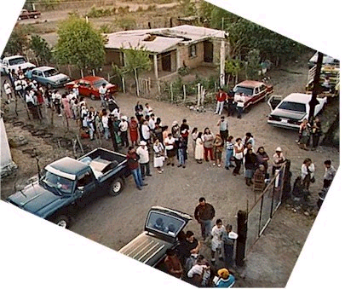
Los desafíos
... y la inexistencia de inventarios es un problema en la industria de servicios.

Slide 20
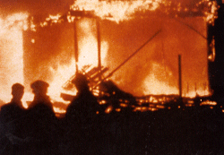
La idea
La Administración de la Producción nos ayuda a abordar problemas complejos en poco tiempo.

Slide 21
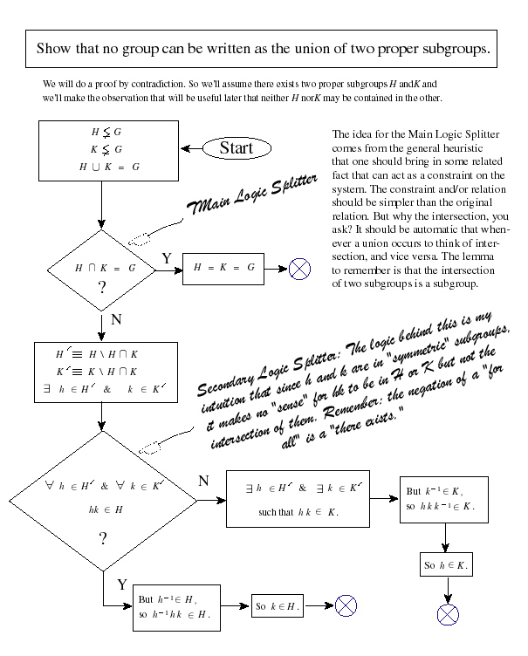
La idea
Para ello, utilizamos heurísticas o reglas de decisión, que vinculan la teoría matemática con la problemática terrena.

Slide 22
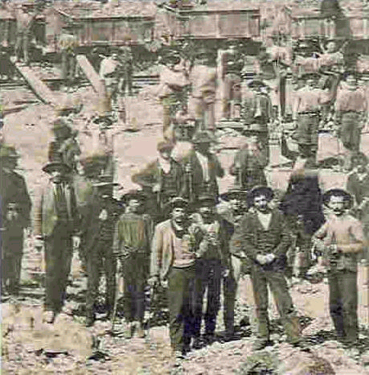
Advertencia
Sin embargo, la Administración de la Producción NO es una ciencia natural ni exacta. Combina variables y restricciones naturales (conocidas a veces imperfectamente) con factores sociales y culturales.

Slide 23

¿Qué es la Adm. de la Prod.?
Es el diseño, la operación y el mejoramiento de los sistemas de producción que crean los bienes o servicios de la empresa.
Un sistema de producción utiliza recursos operacionales para transformar insumos en algún resultado deseado (insumos en productos o servicios).

Slide 24
Las 5 P de la Adm. de la Prod.?
Los recursos son las 5 P de la AP:
#Personas
#Plantas
#Partes
#Procesos
#Sistemas de planeamiento y control.

Slide 25
Algunos desafíos de la Adm. de la Prod.?
Acelerar el tiempo que lleva la producción de nuevos bienes.
Desarrollar sistemas de producción flexibles (personalización).
Administrar redes de prod. Globales
Desarrollar nuevas teconologías de procesos en los sistemas de producción existentes
Obtener y conservar alta calidad
Administrar una fuerza laboral diversa
Adaptarse a las nuevas normas ambientales, éticas y reglamentarias

Slide 26
Prioridades de las operaciones
Costo
Calidad y confiabilidad del producto
Velocidad de entrega
Confiabilidad en la entrega
Afrontar los cambios en la demanda
Flexibilidad y velocidad de introducción de nuevos productos

Slide 27
La AP y su vínculo con el mercado
Se requiere una interfac entre Marketing y Operaciones
Surgen los conceptos de CAPTADORES y CALIFICADORES de pedidos
* Un calificador es un criterio de selección que permite que un producto pueda ser elegible.
* Un captador es un criterio que diferencia los productos y me permite ser elegido.

Slide 28
10 decisiones de AP
Planificación de bienes y servicios (diseño).
Calidad.
Planificación del proceso y de la capacidad.
Localización.
Organización.
Recursos humanos y diseño del trabajo.
Gestión de abastecimiento.
Gestión de inventario.
Programación.
Mantenimiento.

Slide 29
Los bienes y servicios y las 10 decisiones de AP

Slide 30
Los bienes y servicios y las 10 decisiones de AP

Slide 31
Los bienes y servicios y las 10 decisiones de AP

Slide 32
Los bienes y servicios y las 10 decisiones de AP

